Slide 1
事業所等の自衛水防に役立つ
情報の提供について
平成２９年９月
国土交通省 水管理・国土保全局
河川環境課 水防企画室

Slide 2
本資料の目的と内容
○ この資料は、自衛水防をご検討される事業所等の所有者又は管理者を対象に、自衛水防に
役立つ情報のご紹介と入手方法等についてまとめたものです。
○ 水害時の対応や、避難確保・浸水防止計画の作成、訓練の実施等にお役立て下さい。
【この資料の見方】
＜目次＞
（１）平常時の情報提供
①洪水浸水想定区域について
②地点別浸水シミュレーション検索システム（浸水ナビ）について
③洪水ハザードマップについて
（２）洪水時の情報提供
①基準水位観測所における設定水位の意味
②基準水位観測所の意味（区間代表性）
③水位情報と住民に求められる行動
④「川の防災情報サイト」のご紹介
⑤XRAIN（国土交通省XバンドMPレーダ）のご紹介
⑥「地デジによる河川情報の提供」のご紹介
⑦PUSH型情報提供事例のご紹介
（３）氾濫発生時における情報提供
（４）災害情報普及支援室一覧
（５）洪水予報河川及び水位周知河川一覧 【別表】
平常時
洪水時
氾濫発生時
※上記の各段階に分けて、提供
可能な情報をご紹介しています。

Slide 3
（１）平常時の情報提供

Slide 4
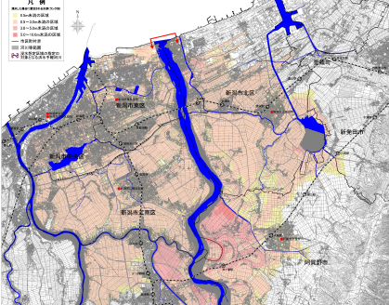
（１）平常時の情報提供 ～①浸水想定区域について～
○ 平常時から、浸水が想定される区域と、その浸水深を事前にお知らせすることで、避難確保や浸水防止に
役立てていただくため、国又は都道府県では「洪水浸水想定区域」を公表しています。
「洪水予報河川」： 水位等の予測が技術的に可能な、流域面積が大きな河川
浸水想定区域を
作成する対象河川
「水位周知河川」： 流域面積が小さく、洪水予報を行う時間的余裕がないため、
あらかじめ定めた水位の到達情報を周知する河川
洪水浸水想定区域図の
作成手順
時間の経過によって氾濫域は異なりますので、最大浸水域を計算しています。
想定し得る最大規模の降雨で計算
③浸水域を重合せます。
決壊箇所
①複数の決壊箇所を
想定します。
②それぞれの最大浸水域を計算します。
④洪水浸水想定区域の公表

Slide 5



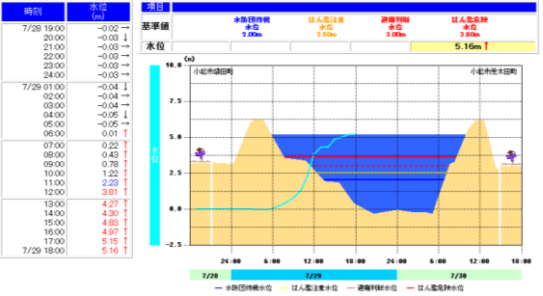
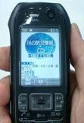


（１）平常時の情報提供 ～②地点別浸水シミュレーション検索システム（浸水ナビ）～
○河川が堤防決壊等により氾濫した際に、いつ、どこが、どのくらいの深さまで浸水するかをアニメーションやグラフで提供するシステムを公開しています。URL: http://suiboumap.gsi.go.jp/
【従来】浸水想定区域は、
河川ごとに公表された図面を別々に見る必要
複数の想定決壊地点の重ね合わせ図で決壊地点が不明
（決壊地点が不明のため確認すべき水位観測所も不明）
浸水深が幅のある色表示で、正確な浸水位が不明
といった課題がありました。
【浸水ナビ】では、以下が可能となります。
任意の地点(建物)から、浸水想定区域を逆引き検索可能
想定決壊地点別の浸水想定区域を検索可能
想定決壊地点に係る水位観測所の水位情報を検索可能
任意の地点の想定浸水位を数値で表示
時系列の浸水想定区域が表示可能
【従来の浸水想定区域】
想定決壊地点
注意すべき水位観測所
任意の地点の想定浸水位
が不明
【浸水ナビでは・・・】
任意の地点を指定すれば、
想定決壊地点
それに関係する水位観測所
を検索可能に
水位観測所Ｂ
○○社
破堤点Ｂ
○○社
水位観測所Ａ
破堤点Ａ
最大浸水位
T.P.3.5m（破堤点Ａ）
T.P.2.0m（破堤点Ｂ）
注意すべき水位観測所の水位が検索可能
（川の防災情報へリンク）
想定決壊地点別に時系列の浸水想定区域が検索可能
破堤１時間後
破堤３時間後

Slide 6
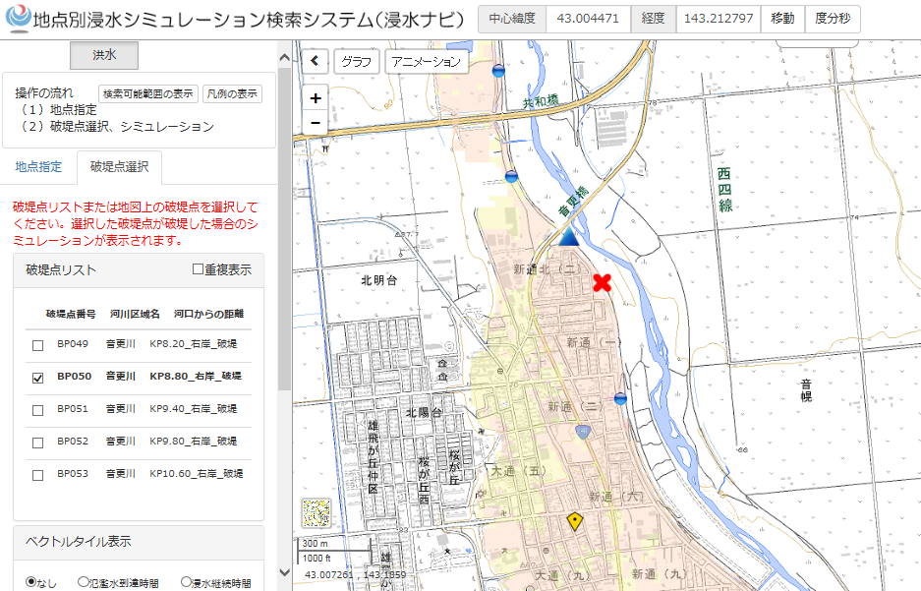
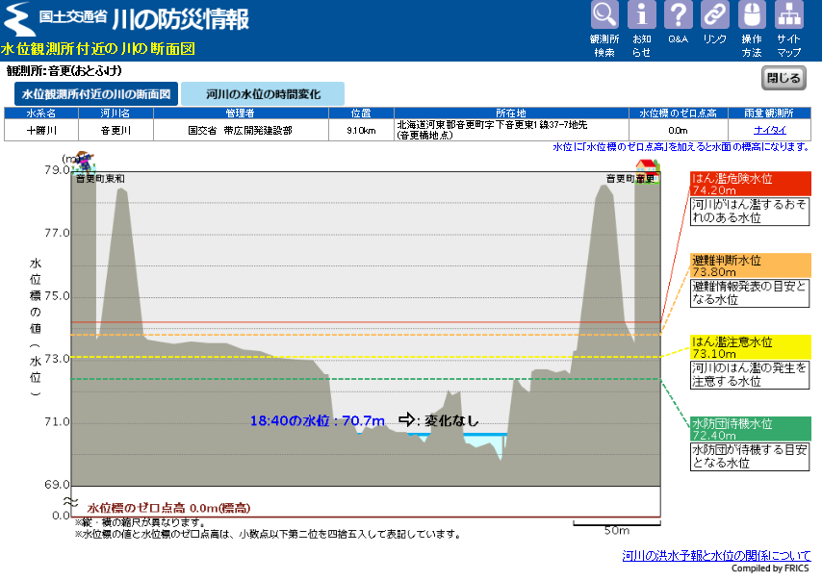
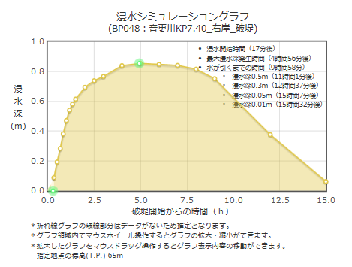
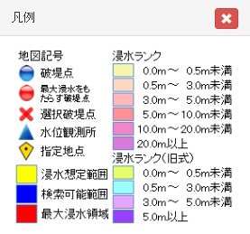
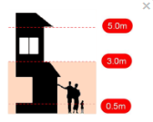
（１）平常時の情報提供 ～②地点別浸水シミュレーション検索システム（浸水ナビ）～
＜検索システムの主な機能＞
出水時に監視すべき、河川の水位情報（テレメータ水位）の表示が可能
指定した地点に浸水をもたらすと想定される堤防の決壊地点の検索が可能
選択した地点の堤防が決壊した場合の最大浸水領域・浸水深や浸水深の時間変化アニメーションの表示が可能
選択
した地点
指定した地点における浸水シミュレーショングラフの表示が可能
浸水領域内の任意の場所の浸水ランクを表示可能
指定地点

Slide 7
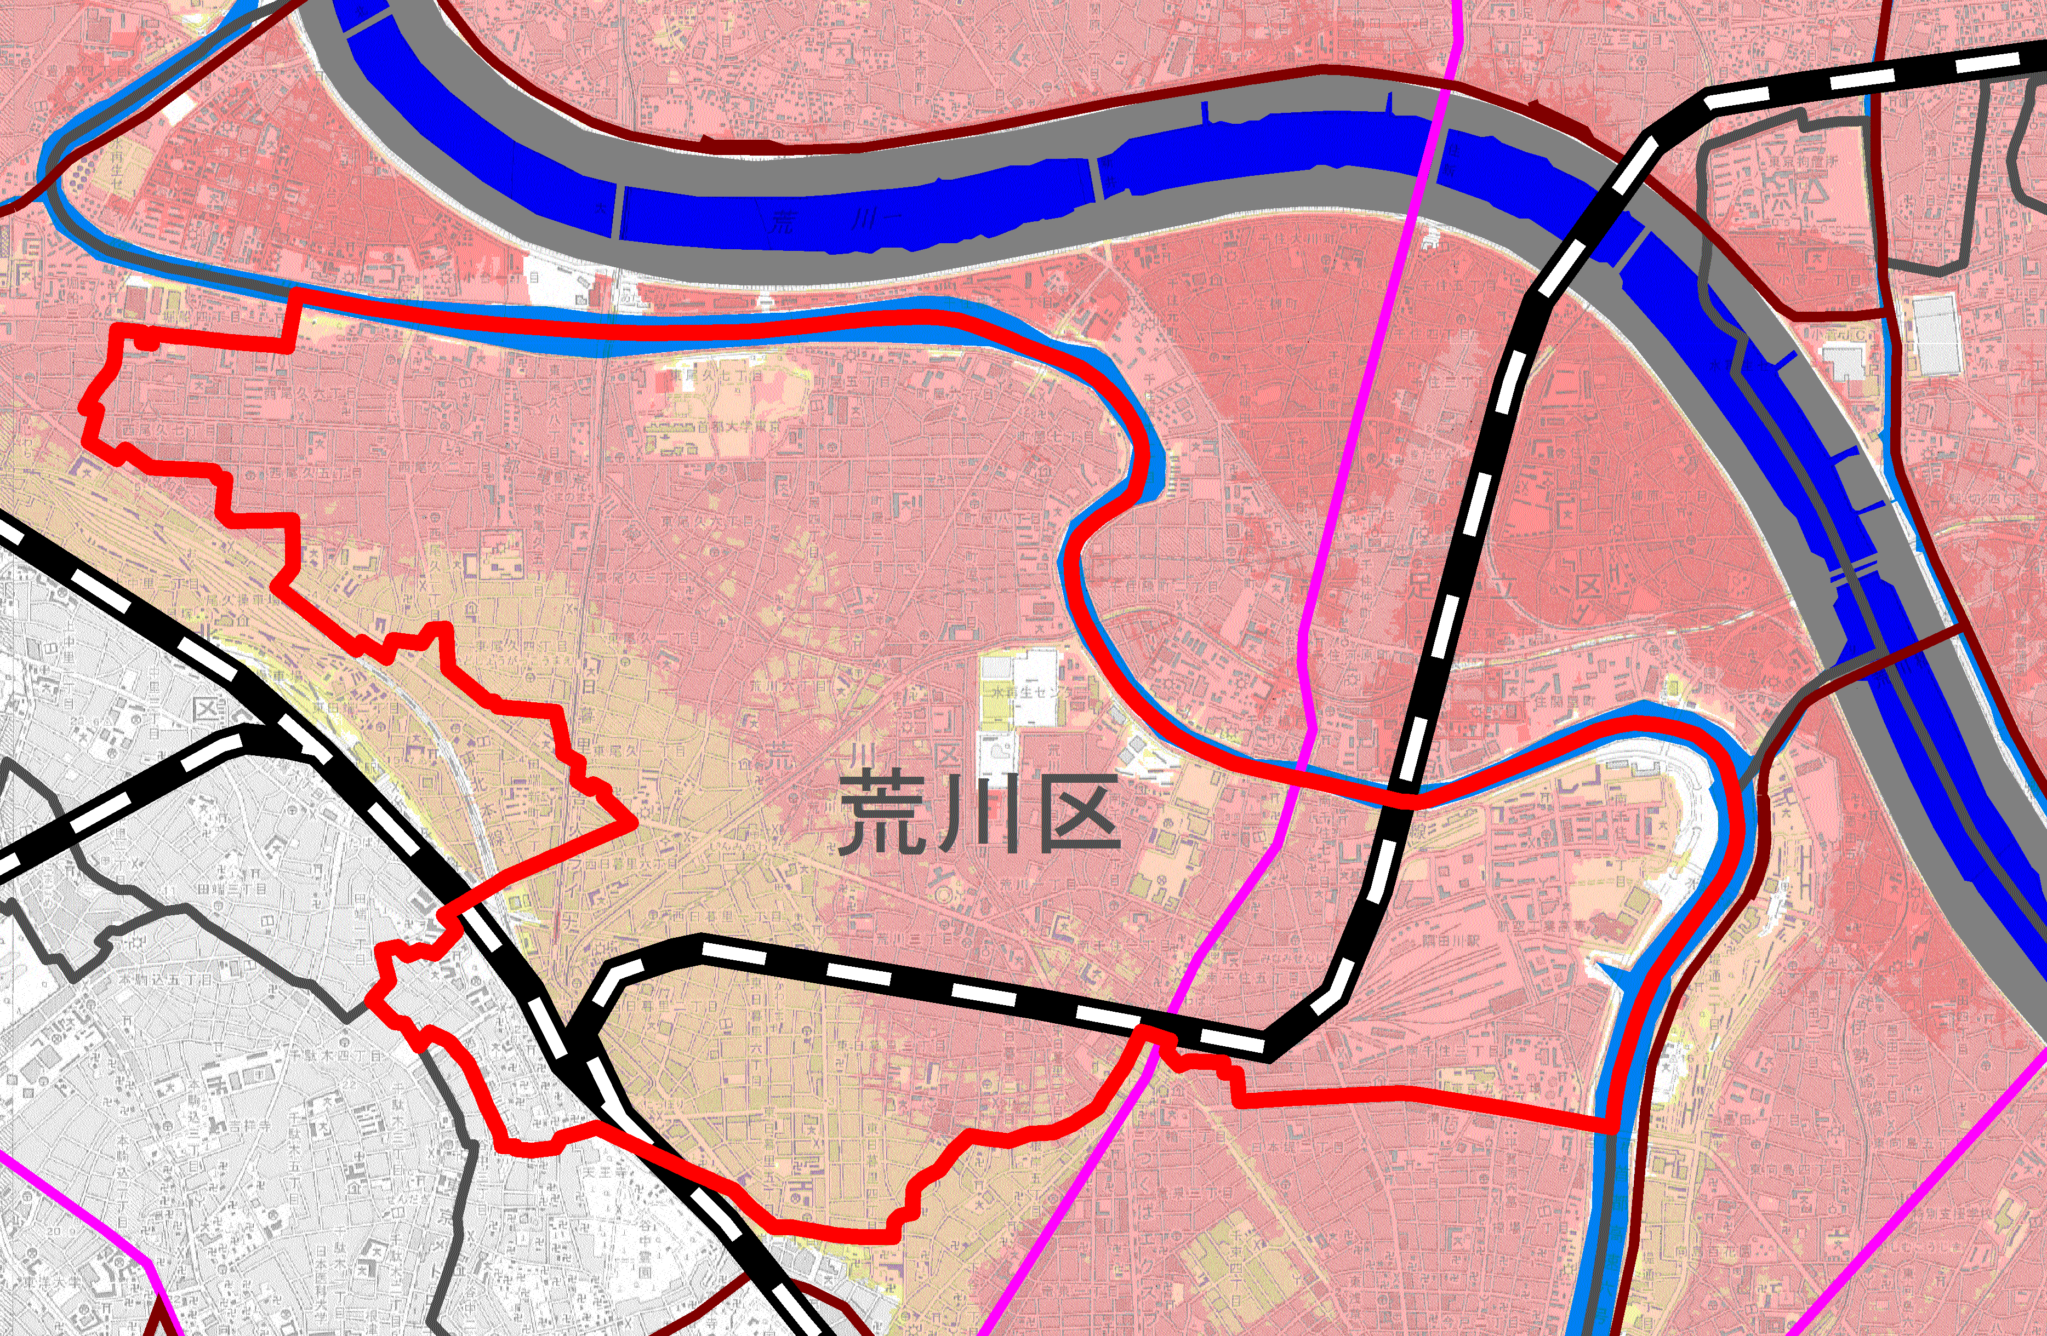
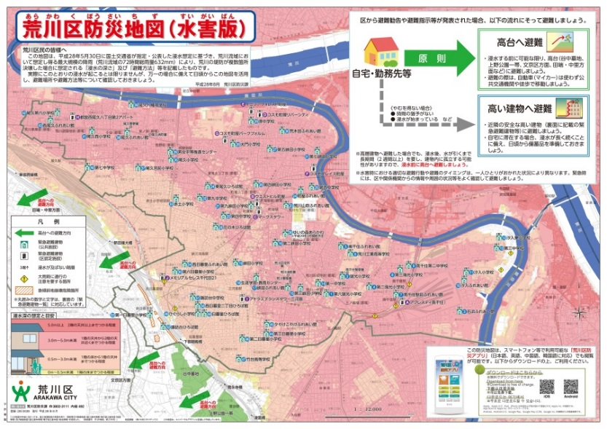
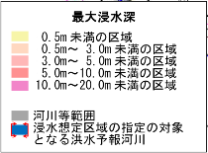
（１）平常時の情報提供 ～③洪水ハザードマップについて～
○ 国土交通大臣又は都道府県知事が洪水浸水想定区域を指定・公表します。
○ 指定された洪水浸水想定区域を基に、市町村長が洪水予報等の伝達方法や避難場所等も記した
洪水ハザードマップを作成・周知します。
＜荒川洪水浸水想定区域図（国土交通省）＞
＜洪水ハザードマップ（荒川区）＞
隅田川
＜洪水浸水想定区域の指定＞
浸水が想定される区域、その水深及び浸水継続時間等
⇒官報等により公表
⇒関係市町村長に通知
＜洪水ハザードマップの周知＞
市町村地域防災計画に以下を位置づけ、
洪水浸水想定区域とあわせて住民等に周知
洪水予報及び水位到達情報の伝達方法
避難施設その他の避難場所及び避難路その他の避難経路に関する事項
避難訓練の実施に関する事項
浸水想定区域内にある地下街等、要配慮者利用施設、大規模工場等の名称及び所在地 等

Slide 8
（２）洪水時の情報提供

Slide 9
（２）洪水時の情報提供～①基準水位観測所における設定水位の意味～
○ 国や都道府県では、洪水時において、予め定められた水位観測所における水位の情報を提供しています。
この予め定められた水位観測所を「基準水位観測所」といいます。
○ 基準水位観測所毎に、災害発生の危険度に応じた基準水位が設定されております。
レベル
水位など
基準水位観測所における設定水位の意味
（危険な箇所で設定した以下の水位を、基準水位観測所地点の水位に置き換えて設定）
5
氾濫の発生
【氾濫危険水位】（特別警戒水位）
市町村長の避難勧告等の発令判断の目安
住民の避難判断の参考になる水位
（水位設定の考え方）
堤防等の構造の基準となる水位（計画高水位）若しくは、リードタイム（避難完了までに、避難勧告の発令、情報伝達及び避難等に要する時間）から設定される水位のいずれか低い水位
（危険）4
（特別警戒水位）
氾濫危険水位
（警戒）3
【避難判断水位】
市町村長の避難準備・高齢者等避難開始の発表判断の目安
住民の氾濫に関する情報への注意喚起
避難判断水位
（注意）
2
（警戒水位）
氾濫注意水位
【氾濫注意水位】
水防団の出動の目安
1
注：上記の位置づけ等は、「越水」に関するものであり、「浸透」「侵食」については、監視を強化し、危険がある場合は、上記水位によらず情報提供することとしています。

Slide 10
（２）洪水時の情報提供～②基準水位観測所の意味（区間代表性）～
○ 各基準水位観測所にはそれぞれ受け持ち区間があります。
○ 基準水位観測所の水位は、受け持ち区間内の堤防の低い地点で決まっていますので、水位の情報は、観測所地点の情報（点の情報）ではなく、受け持ち区間の情報（線の情報）として見る必要があります。
※関東地方整備局資料

Slide 11
（２）洪水時の情報提供～③水位情報と住民に求められる行動～
○ 洪水予報河川では、洪水の予報を行っており、発表する情報としては、「氾濫注意情報」、「氾濫警戒情報」、「氾濫危険情報」、「氾濫発生情報」の４つがあります。
○ 一方、水位周知河川では、基準水位に到達した旨の情報が発表されます。
レベル
水位など
洪水予報で発表される情報
市町村の対応
住民に求められる行動
5
氾濫の発生
○○川 氾濫発生情報
逃げ遅れた住民の救助等
住民の避難完了
（危険）4
氾濫が発生したとき
氾濫が継続しているとき
（特別警戒水位）
氾濫危険水位
○○川 氾濫危険情報
避難勧告等の発令
通常の避難行動ができる方は避難を開始
（警戒）3
氾濫危険水位に到達したとき
氾濫危険水位以上の状態が継続しているとき
避難判断水位
○○川 氾濫警戒情報
避難準備・高齢者等避難開始の発表
避難行動に時間を要する方は避難を開始
（注意）
2
氾濫危険水位に達すると見込まれるとき
避難判断水位に到達し、さらに水位の上昇が見込まれるとき
避難判断水位以上の状態が継続しているとき
（警戒水位）
氾濫注意水位
○○川 氾濫注意情報
注：上記の位置づけ等は、「越水」に関するものであり、「浸透・侵食」については、監視を強化し、危険がある場合は、上記水位によらず情報提供することとしています。
1
氾濫注意水位に到達し、さらに水位の上昇が見込まれるとき
氾濫注意水位以上で、かつ避難判断水位未満の状態が継続しているとき
避難判断水位に達したが、水位の上昇が見込まれないとき

Slide 12
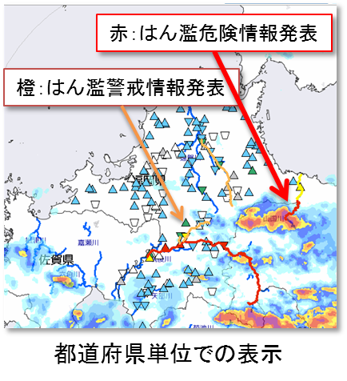
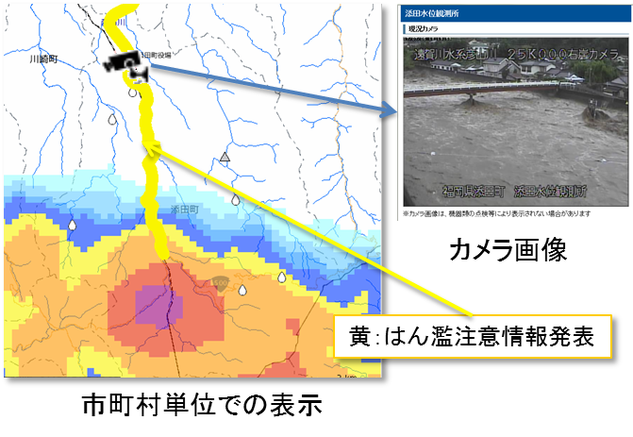
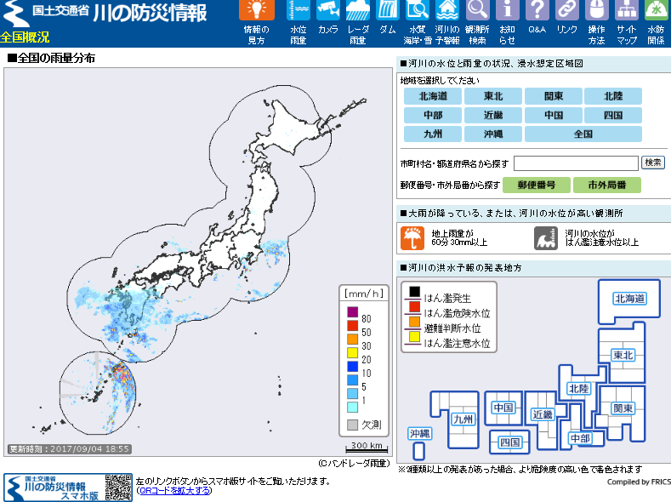
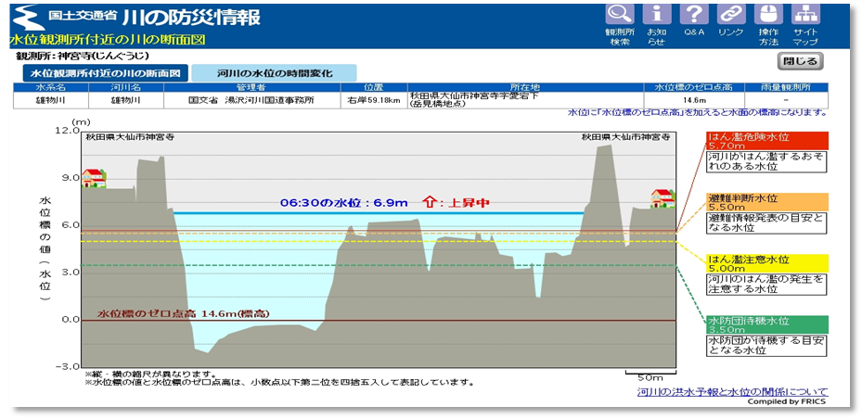
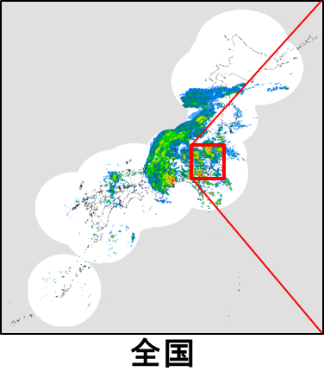
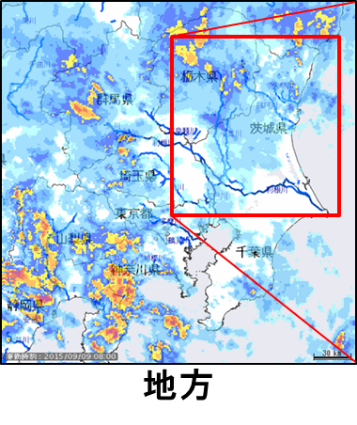
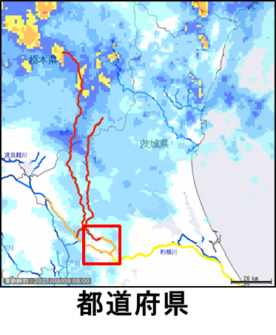

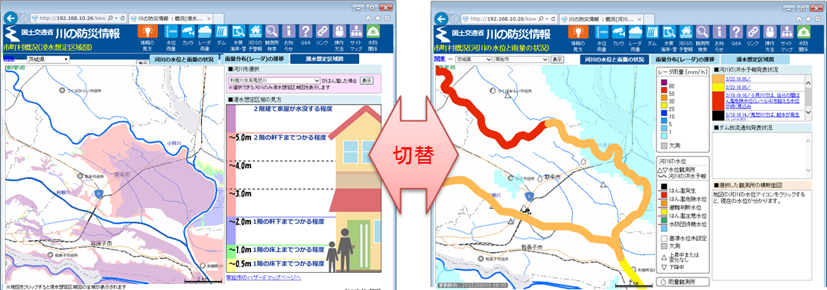
（２）洪水時の情報提供 ～④「川の防災情報」サイトのご紹介～
○ 「川の防災情報」サイト（パソコン、携帯電話）で、洪水予報等の情報を入手することができます。
トップ画面
洪水予報等
・カメラのアイコンをクリックすると、現在の川の状況をカメラ画像で確認することができます。
・水位の変化に応じて予警報が発表
されると川の表示の色が変わります。
水位情報
・川の水位が上昇している時は水位情報と共に⇑：上昇中の表示がされます。
レーダ雨量
・全国、地方、都道府県、市町村と必要
な表示エリアに切り替えられます。
・はん濫の危険性が高くなっている川の近くでは、身の安全の確保を図るなど、
適切な防災行動をお願いします。
・同じエリアで川の水位や雨の現況の図と、
洪水の浸水想定区域図を切り替えて表示できます。
<川の防災情報>
パソコンから http://www.river.go.jp/
スマートフォンから http://www.river.go.jp/s/

Slide 13
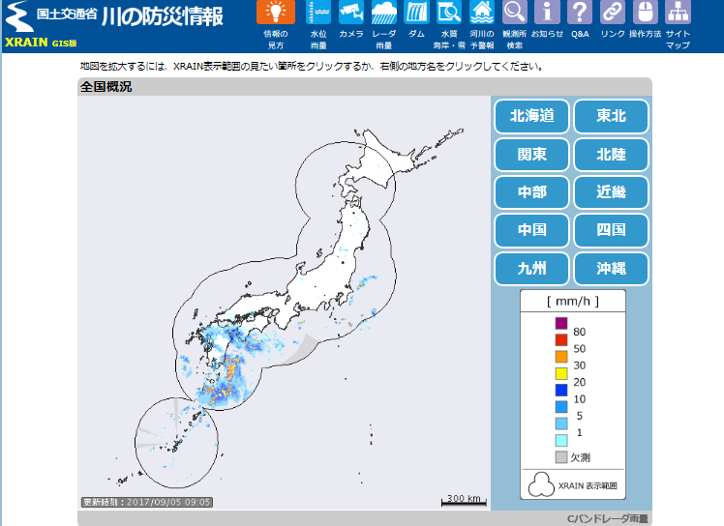
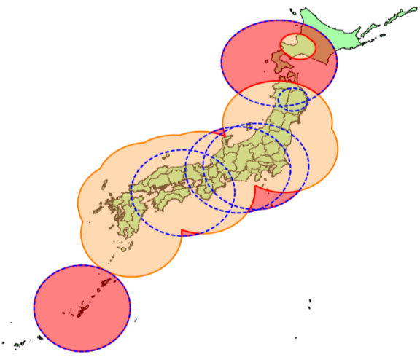
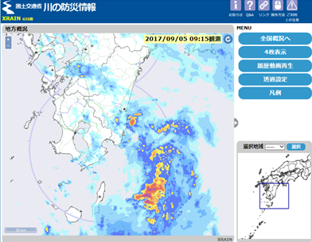
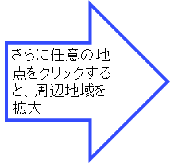
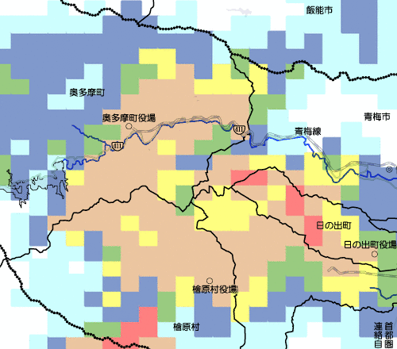
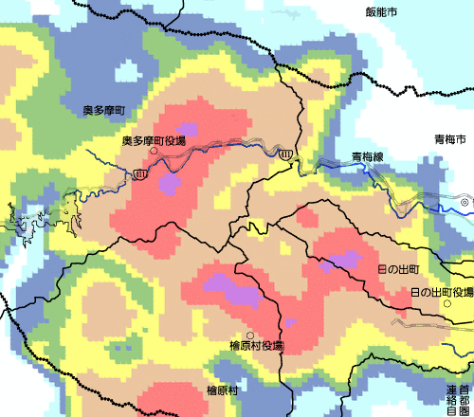
（２）洪水時の情報提供 ～⑤ＸＲＡＩＮ（国土交通省ＸバンドＭＰレーダ）のご紹介～
○ 平成28年７月より、高精度・高分解能（250mメッシュ）・高頻度（配信間隔１分）で、ほぼリアルタイムのレーダ雨量情報（ＸＲＡＩＮ：エックスレイン）の配信エリアを全国※に順次拡大しています。
＜XRAINの配信エリア＞
http://www.river.go.jp/x/
これまでの配信エリア
今回拡大エリア
これまでの配信エリアにレーダ雨量計が追加されることで精度向上するエリア
（平成29年8月14日現在）
＜XRAINの特徴＞
【Cバンドレーダ】
空間解像度：1km
配信間隔：５分
【XRAIN】
空間解像度：250m
配信間隔：１分
高分解能・高頻度で、ほぼ
リアルタイムな雨量情報を提供します

Slide 14
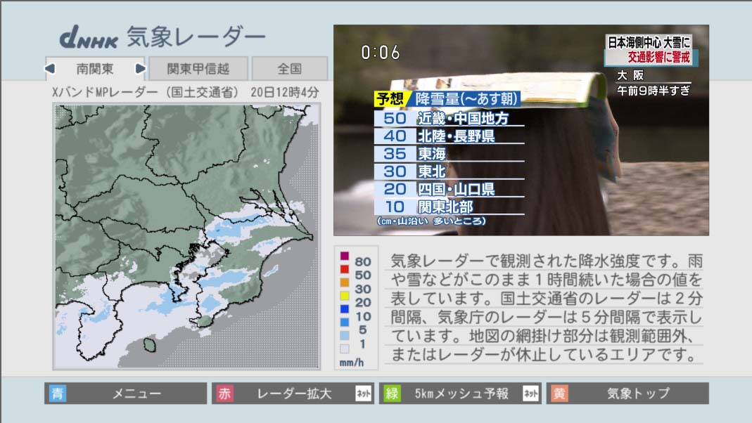
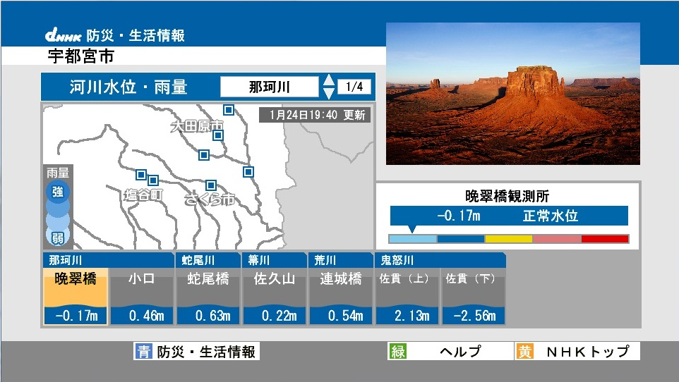

（２）洪水時の情報提供 ～⑥「地デジによる河川情報の提供」のご紹介～
○ 地上デジタルテレビのデータ放送で河川情報（雨量・水位）を入手することができます。
○ ＮＨＫ、民放含め全国４９放送局の協力により、全都道府県において提供されています。
ＮＨＫの放送例（画面はイメージ）
東京都、神奈川県、千葉県、埼玉県の場合
＜雨量情報＞
＜河川水位情報＞
放送画面
放送画面
■雨量観測所を地図上の円で位置を表示
■雨量は強さに応じて５段階の色で表示
■基準水位を超えた観測所を表示
■ラベルの色は、水位レベルに応じて色分けして表示
５0ミリ～
３０ミリ～
1０ミリ～
３ミリ～
0.1ミリ～
リモコンのdボタンでデータ放送画面を表示し、上下ボタンで画面の切り替え操作を行います。
はん濫危険水位
避難判断水位
はん濫注意水位
水防団待機水位
■過去時刻の水位に対しての増減の状況を矢印で表示
■リモコンの上下ボタンで東京都、神奈川県、千葉県、埼玉県
の情報を切り替え可能
■リモコンの上下ボタンで、それぞれの基準水位を超えた観測所
のリストの表示を切り替え可能

Slide 15
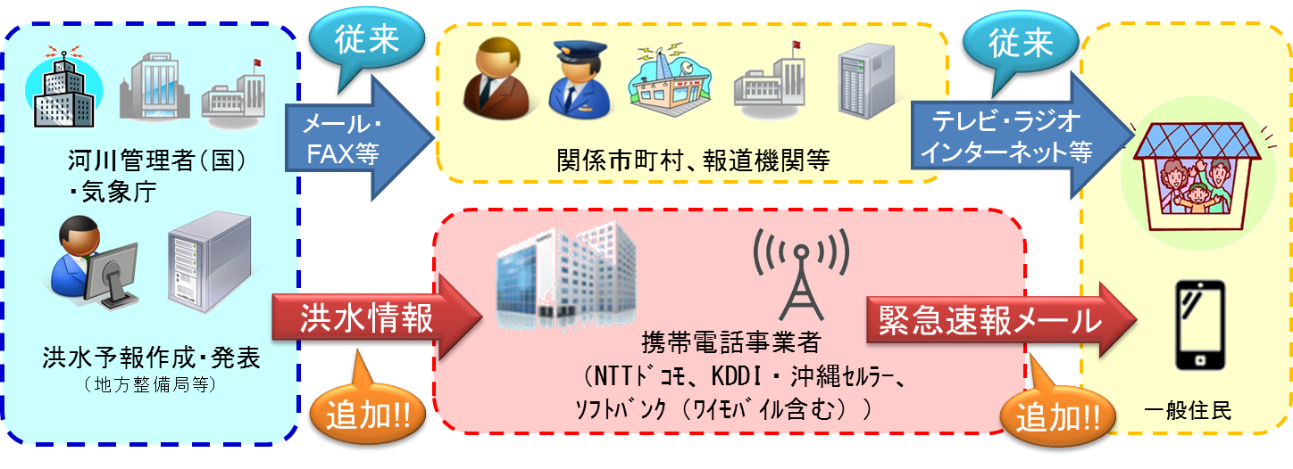
（２）洪水時の情報提供 ～洪水情報を緊急速報メールで配信！～
国管理河川６８水系で運用実施（平成２９年７月時点）
国土交通省では、「水防災意識社会 再構築ビジョン」のもと、洪水時に住民の主体的な避難を促進するため、携帯電話事業者が提供する緊急速報メールを活用した洪水情報^{※１}のプッシュ型配信^{※２}を平成28年9月から２河川（鬼怒川、肱川）で運用開始しており、平成29年７月時点で配信対象を国管理河川6８水系で運用しております。なお、配信エリアについては、今後順次拡大していきます。
１ 配信対象
国管理河川６８水系４１２市町村（平成29年7月時点）
２ 対象者
配信対象内の携帯電話等（NTTドコモ、KDDI・沖縄セルラー、 ソフトバンク（ワイモバイル含む））
のユーザーを対象
３ 配信する情報
配信対象河川において、河川氾濫のおそれがある
（氾濫危 険水位に到達した）情報及び河川氾濫が発生した情報を配信
河川氾濫のおそれ
○○川の○○（○○市○○）付近で水位が上昇し、避難勧告等の目安となる「氾濫危険水位」に到達しました。堤防が壊れるなどにより浸水のおそれがあります。
防災無線、テレビ等で自治体の情報を確認し、各自安全確保を図るなど、適切な防災行動をとってください。
本通知は、○○地方整備局より浸水のおそれのある市町村に配信しており、対象地域周辺においても受信する場合があります。
（国土交通省）
＜配信文案＞
※１ 洪水情報とは、洪水予報指定河川の氾濫危険情報（レベル4）及び氾濫発生情報（レベル5）
の発表を契機として、住民の主体的な避難を促進するために配信する情報です。
※２ プッシュ型配信とは、受信者側が要求しなくても発信者側から情報が配信される仕組みです。

Slide 16
（３）氾濫発生時における
情報提供

Slide 17
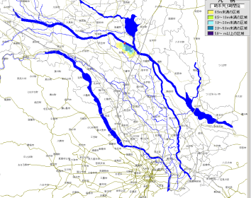
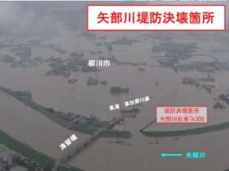
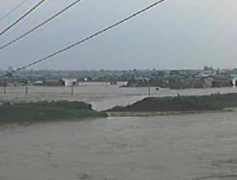
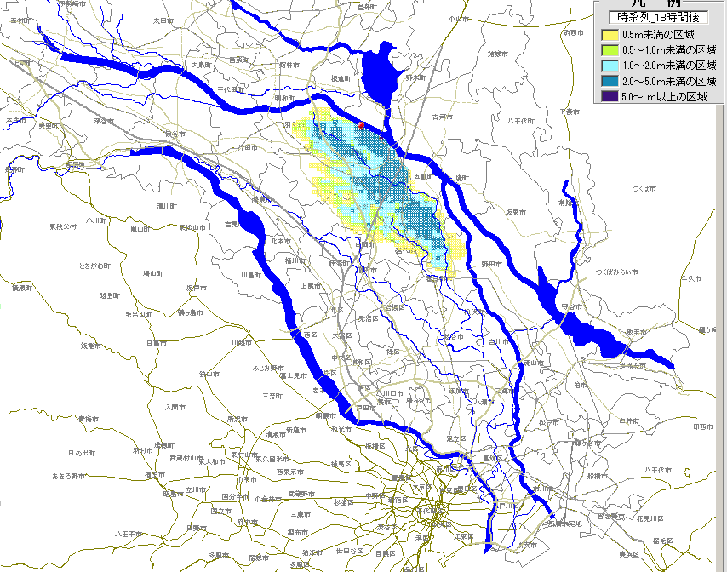
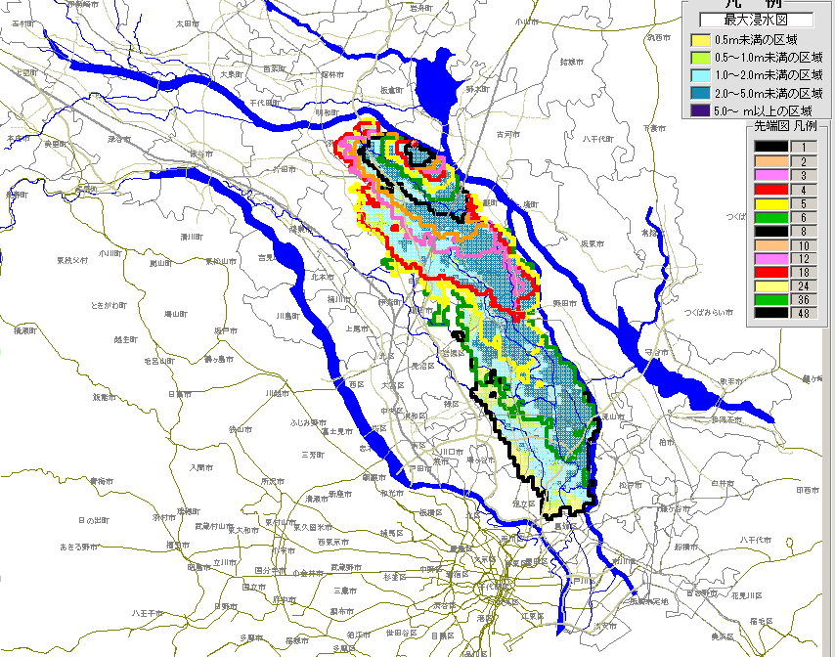
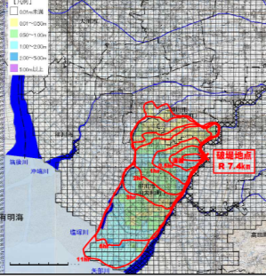
（３）氾濫発生時における提供情報
○ 氾濫発生時において、リアルタイム浸水予測シミュレーション結果を踏まえた洪水予報（氾濫水の予報）や、 地点別・時系列の浸水想定区域データにより、浸水到達予想時刻・範囲の情報提供を行います。
【例】リアルタイム浸水予測シミュレーションを
活用した洪水予報（氾濫水の予報）
【例】平成24年7月九州北部豪雨 矢部川堤防決壊時の浸水到達予想時刻・範囲の提供例
リアルタイム浸水予測シミュレーション結果
洪水予報（氾濫水の予報）を発表
（市町村・地区別の最大浸水深、
浸水到達予想時刻、浸水最深時刻）
H24.7.14 13:55 「13:20頃、矢部川堤防決壊した」旨、記者発表
H24.7.14 14:55 上図（時系列の浸水想定区域）を記者発表

Slide 18
（４）災害情報普及支援室一覧

Slide 19
（４）災害情報普及支援室一覧①
○ 事業所等の自衛水防に関するご相談は、全国各地に設置している「災害情報普及支援室」まで
お問い合わせ下さい。 （以下は平成29年9月時点の情報です）
【北海道開発局】
地方 | 水系名 | 事務所名等 | 災害情報普及支援室 |  | 問い合わせ先 〔担当課〕
 |  |  | 室長 | スタッフ
北海道 | 石狩川 | 札幌開発建設部 | 河川管理課長 | 治水専門官（洪水予報） | TEL：011-611-0340 〔河川管理課〕
北海道 | 後志利別川 | 函館開発建設部 | 工務課長 | 流域計画官 | TEL：0138-42-7604 〔工務課〕
北海道 | 尻別川 | 小樽開発建設部 | 工務課長 | 工務課長補佐 上席工務専門官 | TEL：0134-23-5195 〔工務課〕
北海道 | 天塩川、石狩川の一部 | 旭川開発建設部 | 治水課長 | 上席治水専門官（防災） | TEL：0166-32-4245 〔治水課〕
北海道 | 鵡川、沙流川 | 室蘭開発建設部 | 治水課長 | 上席治水専門官（河川） | TEL：0143-25-7045 〔治水課〕
北海道 | 釧路川 | 釧路開発建設部 | 治水課長 | 上席治水専門官（調査・防災） | TEL：0154-24-7250 〔治水課〕
北海道 | 十勝川 | 帯広開発建設部 | 治水課長 | 治水課長補佐 上席治水専門官（情・管理） 治水専門官（情報） | TEL：0155-24-4105 〔治水課〕
北海道 | 渚滑川、湧別川、常呂川、網走川 | 網走開発建設部 | 治水課長 | 上席治水専門官 治水専門官（情報） | TEL：0152-44-6451 〔治水課〕
北海道 | 留萌川、天塩川の一部 | 留萌開発建設部 | 治水課長 | 上席治水専門官（情報・改修） | TEL：0164-43-5515 〔治水課〕

Slide 20
（４）災害情報普及支援室一覧②
【東北地方整備局（１／２）】
地方 | 水系名 | 事務所名等 | 災害情報普及支援室 |  | 問い合わせ先 〔担当課〕
 |  |  | 室長 | スタッフ
東北 | 馬淵川、岩木川 | 青森河川国道事務所 | 副所長（河川） | 調査第一課長 | ＴＥＬ：017-734-4521 〔調査第一課〕
東北 | 高瀬川 | 高瀬川河川事務所 | 副所長（河川） | 調査課長 | ＴＥＬ：0178-28-7135 〔調査課〕
東北 | 北上川上流 | 岩手河川国道事務所 | 総括地域防災調整官 | 副所長（河川） 地域防災調整官（調一） 地域防災調整官（防災） 河川管理課長 調査第一課長 水防企画係長 水防調整係長 | ＴＥＬ：019-624-3166 〔河川管理課、調査第一課〕
東北 | 阿武隈川下流、名取川 | 仙台河川国道事務所 | 副所長（河川） | 調査第一課長 | ＴＥＬ：022-304-1827 〔調査第一課〕
東北 | 鳴瀬川、北上川下流 | 北上川下流河川事務所 | 副所長（企画） | 防災情報課 建設専門官 | ＴＥＬ：0225-94-9854 〔防災情報課〕
東北 | 子吉川、雄物川下流 | 秋田河川国道事務所 | 副所長（河川） | 調査第一課長 河川管理課長 | ＴＥＬ：018-823-4167 〔調査第一課、河川管理課〕
東北 | 雄物川上流 | 湯沢河川国道事務所 | 副所長（河川） | 調査第一課長 河川管理課長 | ＴＥＬ：0183-73-5544 〔調査第一課、河川管理課〕

Slide 21
（４）災害情報普及支援室一覧③
【東北地方整備局（２／２）】
地方 | 水系名 | 事務所名等 | 災害情報普及支援室 |  | 問い合わせ先 〔担当課〕
 |  |  | 室長 | スタッフ
東北 | 米代川 | 能代河川国道事務所 | 副所長（河川） | 調査第一課長 河川管理課長 | ＴＥＬ：0185-70-1176 〔調査第一課、河川管理課〕
東北 | 最上川上流 | 山形河川国道事務所 | 副所長（河川） | 調査第一課長 調査第一課専門職 調査第一課専門員 水防企画係長 河川管理課長 河川管理課専門官 | ＴＥＬ：023-688-8933 〔調査第一課、河川管理課〕
東北 | 最上川下流、赤川 | 酒田河川国道事務所 | 副所長（河川） | 調査第一課長 河川管理課長 | ＴＥＬ：0234-27-3331 〔調査第一課、河川管理課〕
東北 | 最上川中流 | 新庄河川事務所 | 副所長（河川） | 調査課長 | ＴＥＬ：0233-22-0262 〔調査課〕
東北 | 阿武隈川上流 | 福島河川国道事務所 | 副所長（河川） | 調査第一課長 水防企画係長 | ＴＥＬ：024-539-6127 〔調査第一課〕

Slide 22
（４）災害情報普及支援室一覧④
【関東地方整備局（１／２）】
地方 | 水系名 | 事務所名等 | 災害情報普及支援室 |  | 問い合わせ先 〔担当課〕
 |  |  | 室長 | スタッフ
関東 | 利根川上流 | 利根川上流河川事務所 | 保全対策官 | 防災対策課長 水防企画係長 水防調整係長 | TEL：0480-52-3952 〔防災対策課〕
関東 | 利根川下流 | 利根川下流河川事務所 | 副所長（技術） | 防災対策課長 専門官 専門職 | TEL：0478-52-6365 〔防災対策課〕
関東 | 常陸利根川、鰐川、北浦、横利根川、霞ヶ浦 | 霞ヶ浦河川事務所 | 副所長（技術） | 調査課長 計画係長 管理課 専門官 | TEL：0299-63-2415 〔調査課、管理課〕
関東 | 江戸川、北千葉導水路、 利根運河、坂川、中川、 綾瀬川 | 江戸川河川事務所 | 副所長（技術） | 防災対策課 地域防災調整官 防災対策課長 防災対策係長 水防企画係長 | TEL：04-7125-7436 〔防災対策課〕
関東 | 渡良瀬川 | 渡良瀬川河川事務所 | 副所長（技術・ 河川） | 調査課長 調査係長 砂防調査課長 調査係長 | TEL：0284-73-5558 〔調査課、砂防調査課〕
関東 | 小貝川、鬼怒川 | 下館河川事務所 | 副所長（技術） | 調査課長 専門官 専門員 | TEL：0296-25-2171 〔調査課〕

Slide 23
（４）災害情報普及支援室一覧⑤
【関東地方整備局（２／２）】
地方 | 水系名 | 事務所名等 | 災害情報普及支援室 |  | 問い合わせ先 〔担当課〕
 |  |  | 室長 | スタッフ
関東 | 荒川上流 | 荒川上流河川事務所 | 副所長（技術） | 防災情報課長 水防企画係長 調査課長 | TEL：049-246-6384 〔防災情報課、調査課〕
関東 | 荒川下流 | 荒川下流河川事務所 | 総括地域防災調整官 | 防災企画室長 専門官 総合治水係長 専門員 | TEL：03-3902-2067 〔防災企画室〕
関東 | 多摩川、鶴見川、相模川 | 京浜河川事務所 | 副所長（技術） | 地域防災調整官 防災情報課長 専門官 水防企画係長 | TEL：045-503-4018 〔防災情報課〕
関東 | 久慈川、那珂川 | 常陸河川国道事務所 | 副所長（技術・ 河川） | 地域防災調整官 調査第一課長 専門官 水防企画係長 | TEL：029-240-4061 〔調査第一課〕
関東 | 利根川上流の一部、烏川 | 高崎河川国道事務所 | 副所長（技術・ 河川） | 河川管理課長 専門官 管理第二係長 工務第一課長 河川調査係長 | TEL：027-345-6041 〔河川管理課、工務第一課〕
関東 | 富士川 | 甲府河川国道事務所 | 副所長（技術・ 河川） | 地域防災調整官 水防企画係長 | TEL：055-252-8884 〔調査第一課〕

Slide 24
（４）災害情報普及支援室一覧⑥
【北陸地方整備局】
地方 | 水系名 | 事務所名等 | 災害情報普及支援室 |  | 問い合わせ先 〔担当課〕
 |  |  | 室長 | スタッフ
北陸 | 荒川 | 羽越河川国道事務所 | 副所長（技術・河川） | 調査課長 | TEL：0254-62-6038 〔調査課〕
北陸 | 阿賀野川 | 阿賀野川河川事務所 | 副所長（技術） | 調査課長 | TEL：0250-23-4461 〔調査課〕
北陸 | 阿賀野川（阿賀川） | 阿賀川河川事務所 | 副所長（技術） | 工務課長 専門官（工務） | TEL：0242-26-6441 〔工務課〕
北陸 | 信濃川（下流） | 信濃川下流河川事務所 | 副所長（技術） | 調査設計課長 調査係長 | TEL：025-266-7319 〔調査設計課〕
北陸 | 信濃川（中流） | 信濃川河川事務所 | 副所長（技術） | 防災情報課長 | TEL：0258-32-3273 〔防災情報課〕
北陸 | 信濃川（千曲川） | 千曲川河川事務所 | 副所長（技術・管理） | 防災情報課長 | TEL：026-227-7875 〔防災情報課〕
北陸 | 関川、姫川 | 高田河川国道事務所 | 副所長（技術・河川） | 河川管理課長【窓口】 調査第一課長 | TEL：025-521-4542 〔河川管理課〕
北陸 | 黒部川 | 黒部河川事務所 | 副所長（技術） | 調査課長 | TEL：0765-52-4686 〔調査課〕
北陸 | 常願寺川、神通川、庄川、小矢部川 | 富山河川国道事務所 | 副所長（技術・河川） | 調査第一課長 | TEL：076-443-4701 〔調査第一課〕
北陸 | 手取川、梯川 | 金沢河川国道事務所 | 副所長（技術・河川） | 調査第一課長【窓口】 河川管理課長 流域対策課長 水防企画係長 | TEL：076-264-9910 〔調査第一課〕

Slide 25
（４）災害情報普及支援室一覧⑦
【中部地方整備局】
地方 | 水系名 | 事務所名等 | 災害情報普及支援室 |  | 問い合わせ先 〔担当課〕
 |  |  | 室長 | スタッフ
中部 | 狩野川 | 沼津河川国道事務所 | 副所長（河川） | 調査課長 | TEL： 055-934-2009 〔調査課〕
中部 | 安倍川、大井川 | 静岡河川事務所 | 副所長（調査） | 調査課長 水防企画係長 | TEL：054-273-9104 〔調査課〕
中部 | 菊川、天竜川下流 | 浜松河川国道事務所 | 副所長（河川） | 調査課長 水防企画係長 | TEL：053-466-0116 〔調査課〕
中部 | 天竜川上流 | 天竜川上流河川事務所 | 副所長（技術） | 調査課長 水防企画係長 | TEL：0265-81-6415 〔調査課〕
中部 | 豊川、矢作川 | 豊橋河川事務所 | 副所長（技術） | 調査課長 | TEL：0532-48-2111（代表） 〔調査課〕
中部 | 庄内川 | 庄内川河川事務所 | 副所長（技術） | 総括地域防災調整官 調査課長 管理課長 | TEL：052-914-6711（代表） 〔調査課、管理課〕
中部 | 木曽川中流、長良川中流、揖斐川中流 | 木曽川上流河川事務所 | 副所長（技術） | 保全対策官(防情) 防災情報課長 調査課長 | TEL：058-251-4265 〔防災情報課、調査課〕
中部 | 木曽川下流、長良川下流、揖斐川下流 | 木曽川下流河川事務所 | 副所長（技術） | 調査課長 建設専門官 環境係長 | TEL：0594-24-5715 〔調査課〕
中部 | 鈴鹿川、雲出川、櫛田川、宮川 | 三重河川国道事務所 | 副所長（技術・河川） | 調査課長 専門職 調査係長 | TEL：059-229-2216 〔調査課〕

Slide 26
（４）災害情報普及支援室一覧⑧
【近畿地方整備局（１／２）】
地方 | 水系名 | 事務所名等 | 災害情報普及支援室 |  | 問い合わせ先 〔担当課〕
 |  |  | 室長 | スタッフ
近畿 | 九頭竜川、北川 | 福井河川国道事務所 | 副所長（技術） | 総括保全対策官 河川管理第1課長 河川管理第1課水防企画係長 | TEL：0776-35-2661（代表） 〔河川管理第1課〕
近畿 | 淀川水系 （野洲川、瀬田川） | 琵琶湖河川事務所 | 副所長（技術） | 調査課長 調査係長 計画係長 | TEL：077-546-0844（代表） 〔調査課〕
近畿 | 由良川 | 福知山河川国道事務所 | 副所長（技術） | 調査課長 河川管理課長 | TEL：0773-22-5104（代表） 〔調査課、河川管理課〕
近畿 | 淀川水系（淀川・桂川・ 木津川下流・宇治川） | 淀川河川事務所 | 副所長（技術） | 地域防災調整官（調査課） | TEL：072-843-2861（代表） 〔調査課〕
近畿 | 大和川 | 大和川河川事務所 | 副所長（技術） | 調査課長 調査係長 管理課長 | TEL：072-971-1381（代表） 〔調査課、管理課〕
近畿 | 円山川 | 豊岡河川国道事務所 | 副所長（技術） | 調査課長 河川管理課長 調査課 専門職 | TEL：0796-22-3126（代表） 〔調査課、河川管理課〕

Slide 27
（４）災害情報普及支援室一覧⑨
【近畿地方整備局（２／２）】
地方 | 水系名 | 事務所名等 | 災害情報普及支援室 |  | 問い合わせ先 〔担当課〕
 |  |  | 室長 | スタッフ
近畿 | 揖保川・加古川 | 姫路河川国道事務所 | 副所長（技術） | 調査課長 調査課専門官（河川） | TEL：079-282-8211（代表） 〔調査課〕
近畿 | 淀川水系（猪名川） | 猪名川河川事務所 | 副所長（技術） | 総括保全対策官 工務課専門職 | TEL：072-751-1111（代表） 〔工務課〕
近畿 | 紀の川 | 和歌山河川国道事務所 | 副所長（技術） | 総括保全対策官 河川管理課長 河川管理課 専門官 | TEL：073-424-2471（代表） 〔河川管理課〕
近畿 | 新宮川水系（熊野川） | 紀南河川国道事務所 | 副所長（技術） | 調査課長 地域防災調整官 | TEL：0739-22-4564（代表） 〔調査課〕
近畿 | 淀川水系（木津川上流） | 木津川上流河川事務所 | 副所長（技術） | － | TEL：0595-63-1611（代表）

Slide 28
（４）災害情報普及支援室一覧⑩
【中国地方整備局（１／２）】
地方 | 水系名 | 事務所名等 | 災害情報普及支援室 |  | 問い合わせ先 〔担当課〕
 |  |  | 室長 | スタッフ
中国 | 千代川 | 鳥取河川国道事務所 | 副所長（技術） | 河川管理課長 河川管理係長 水防企画係長 | TEL：0857-22-8435 〔河川管理課〕
中国 | 天神川 | 倉吉河川国道事務所 | 副所長（技術） | 調査設計第一課長 水防企画係長 | TEL：0858-26-6221 〔調査設計第一課〕
中国 | 日野川 | 日野川河川事務所 | 副所長（技術） | 調査設計課長 水防企画係長 管理係長 | TEL：0859-27-5484 〔調査設計課〕
中国 | 斐伊川 | 出雲河川事務所 | 副所長（技術） | 計画課長 企画係長 管理第一課長 専門職（管理第一課） 防災情報課長 水防企画係長 | TEL：0853-21-1850 〔計画課、管理第一課、防災情報課〕
中国 | 江の川下流、高津川 | 浜田河川国道事務所 | 副所長（技術） | 建設専門官（河川管理課） 水防企画係長 | TEL：0855-22-3122 〔河川管理課〕
中国 | 吉井川、旭川、高梁川 | 岡山河川事務所 | 副所長（技術） | 調査設計課長 調査係長 防災情報課長 水防企画係長 | TEL：086-223-5187 〔調査設計課、防災情報課〕

Slide 29
（４）災害情報普及支援室一覧⑪
【中国地方整備局（２／２）】
地方 | 水系名 | 事務所名等 | 災害情報普及支援室 |  | 問い合わせ先 〔担当課〕
 |  |  | 室長 | スタッフ
中国 | 芦田川 | 福山河川国道事務所 | 副所長（技術） | 調査設計第一課長 水防企画係長 | TEL：084-923-2628 〔調査設計第一課〕
中国 | 江の川上流 | 三次河川国道事務所 | 副所長（技術） | 河川管理課長 河川維持係長 水防企画係長 | TEL：0824-63-4121 〔河川管理課〕
中国 | 太田川、小瀬川 | 太田川河川事務所 | 副所長（技術） | 調査設計第一課長 建設専門官（調査設計第一課） 専門職（調査設計第一課） 水防調整係長 管理第三係長 | TEL：082-222-9245 〔調査設計第一課〕
中国 | 佐波川 | 山口河川国道事務所 | 副所長（技術） | 河川管理課長 建設専門官（河川管理課） 水防企画係長 | TEL：0835-22-1890 〔河川管理課〕

Slide 30
（４）災害情報普及支援室一覧⑫
【四国地方整備局】
地方 | 水系名 | 事務所名等 | 災害情報普及支援室 |  | 問い合わせ先 〔担当課〕
 |  |  | 室長 | スタッフ
四国 | 吉野川 | 徳島河川国道事務所 | 副所長（河川） | 河川調査課長 河川管理課長 | TEL：088-654-9611 〔河川調査課、河川管理課〕
四国 | 那賀川 | 那賀川河川事務所 | 副所長（河川） | 調査課長 管理課長 | TEL：0884-22-6461 〔調査課、管理課〕
四国 | 土器川 | 香川河川国道事務所 | 副所長（河川） | 工務第一課長 | TEL：087-821-1619 〔工務第一課〕
四国 | 重信川 | 松山河川国道事務所 | 副所長（河川） | 調査第一課長 | TEL：089-972-0612 〔調査第一課〕
四国 | 肱川 | 大洲河川国道事務所 | 副所長（河川） | 事業対策官 河川管理課長 | TEL：0893-24-5188 〔工務第一課〕
四国 | 物部川、仁淀川 | 高知河川国道事務所 | 副所長（技術） | 地域防災調整官 調査課長 河川管理課長 | TEL：088-832-0779 〔調査課〕
四国 | 渡川 | 中村河川国道事務所 | 副所長（河川） | 工務第一課長 計画課長 河川管理課長 | TEL：0880-34-7301（代表) 〔工務第一課〕

Slide 31
（４）災害情報普及支援室一覧⑬
【九州地方整備局（１／２）】
地方 | 水系名 | 事務所名等 | 災害情報普及支援室 |  | 問い合わせ先 〔担当課〕
 |  |  | 室長 | スタッフ
九州 | 遠賀川 | 遠賀川河川事務所 | 副所長（技術） | 防災情報課長 調査課長 管理課長 | TEL：0949-22-1830 〔防災情報課〕
九州 | 山国川 | 山国川河川事務所 | 副所長（技術） | 調査課長 管理課長 | TEL：0979-24-0571 〔調査課〕
九州 | 番匠川 | 佐伯河川国道事務所 | 副所長（技術） | 地域防災調整官 調査課長 | TEL：0972-22-1880 〔調査課〕
九州 | 大分川、大野川 | 大分河川国道事務所 | 副所長（技術） | 調査第一課長 防災課長 工務第一課長 河川管理課長 | TEL：097-544-4167 〔調査第一課〕
九州 | 五ヶ瀬川 | 延岡河川国道事務所 | 副所長（技術） | 調査第一課長 河川管理課長 | TEL：0982-31-1155 〔調査第一課〕
九州 | 大淀川、小丸川 | 宮崎河川事務所 | 副所長（技術） | 総括地域防災調整官 調査第一課長 防災課長 | TEL：0985-24-8221 〔調査第一課〕
九州 | 肝属川 | 大隅河川国道事務所 | 副所長（技術） | 総括地域防災調整官 調査第一課長 | TEL：0994-65-2541 〔調査第一課〕

Slide 32
（４）災害情報普及支援室一覧⑭
【九州地方整備局（２／２）、沖縄総合事務局】
地方 | 水系名 | 事務所名等 | 災害情報普及支援室 |  | 問い合わせ先 〔担当課〕
 |  |  | 室長 | スタッフ
九州 | 川内川 | 川内川河川事務所 | 副所長（技術） | 調査課長 | TEL：0996-22-3271 〔調査課〕
九州 | 球磨川 | 八代河川国道事務所 | 副所長（技術） | 調査課長 河川管理課長 | TEL：0965-32-4135 〔調査課〕
九州 | 白川、緑川 | 熊本河川国道事務所 | 副所長（技術） | 調査第一課長 河川管理課長 工務第一課長 | TEL：096-382-1111 〔調査第一課〕
九州 | 菊池川 | 菊池川河川国道事務所 | 副所長（技術） | 調査課長 | TEL：0968-44-2171 〔調査課〕
九州 | 筑後川、矢部川 | 筑後川河川事務所 | 副所長（技術） | 地域防災調整官 事業対策官（防災） 防災情報課長 | TEL：0942-33-8828 〔防災情報課〕
九州 | 松浦川、六角川、嘉瀬川 | 武雄河川事務所 | 副所長（技術） | 地域防災調整官 調査課長 専門官 | TEL：0954-23-5151 〔防災情報課〕
九州 | 本明川 | 長崎河川国道事務所 | 副所長（技術） | 調査第一課長 | TEL：095-839-9211 〔調査第一課〕
沖縄 |  | 沖縄総合事務局 開発建設部 | 技術管理官 | 河川課長 流域調整課長 防災課長 | TEL：098-866-1911 〔河川課、流域調整課、防災課〕

